Slide 1
HELP ME！
YU-CHING, HSU
YU-CHIH,WANG
SHIANG-YUN, CHEN

Slide 2
Target Audiences
Vulnerable populations and social welfare –
deliver explicit information concerning social welfare to the vulnerable groups?
1
Notes:
弱勢族群和社會福利-如何向貧困人群提供社會福利訊息?

Slide 3








Difficulty getting social welfare information on the net.
Where can I get the institutional
Information?
Where can find the information about applying for subsidy?
data.ntpc.gov.tw
(新北市政府資料開放平台)
Social welfare department (社會局)
Internet
data.ntpc.gov.tw
(新北市政府資料開放平台)
Research, Development and Evaluation Commission
(研究發展考核委員會)
How to publicize and sell
their products on the internet?
How to share the charity goods that made by those vulnerable groups?
social media
social media
3
Notes:
弱勢族群在取得網路資訊較為困難或是常常不知道要到哪邊去尋找申請補助的資料。
民眾在網路上常會在不同的社交媒體中看到轉載的弱勢族群義賣的資訊，但不確定提供資訊的時間及是否為有效的。

Slide 4
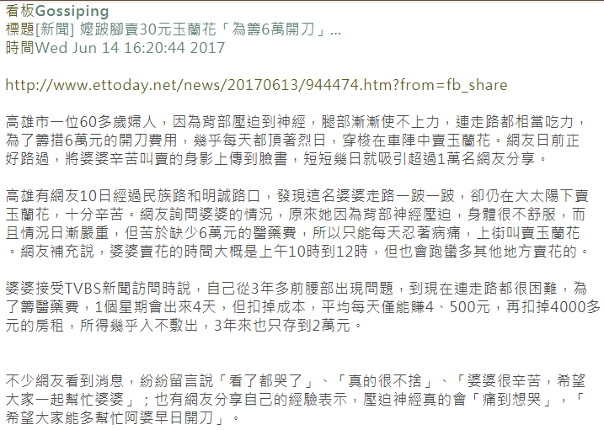
Problem
We see… people share charity selling information on Social Media, yet (1) the timeline may not be ensured, and (2) the information are bitty.
Result… Many information on the social media are out of dated and/or ambiguous. People still don’t know how to help them.
3
Notes:
近來觀察的趨勢: FB上常常會有人分享義賣或是弱勢民眾在販賣東西，號召網友前往購買或幫助，但常常在得到資訊時，已經晚了一步，或是別人想幫助，但不知道從何幫忙 因為沒有資訊

Slide 5
Project
We want to do…
Instruct social media users a clear procedure to help minorities on time.
Easily help those vulnerable populations the getting the information they need.
4
Notes:
所以我們希望能夠透過社群網路的力量，讓大眾即時能夠主動去協助或是有能力提供相關訊息給他們

Slide 6
Project
Develop an App by Eclipse
Two core functions
Visualization Maps: For general users: place a “Pin” to show the immediately information about vulnerable groups.
Filter System: For vulnerable groups: ask the “what they need” question and find the best practices answers.
5
Notes:
以eclipse來開發App。
預計系統會有兩大核心功能：
地圖的方式呈現，讓使用者可以上傳弱勢族群的位置資訊，並同時提供地區推播功能，當位置在其他使用者所設定的區域時，自動告知。
以簡易選項診斷的方式，讓使用者可以快速取得資訊來幫助想幫助的人們，Ex: 第一個問題為: 身障者或是貧困的人民 選好後下一題為想取得什麼樣的幫助，最後則是在什麼縣市 以及地區 當填完後會自動給予從開放資料中 取得的最佳資訊解答。

Slide 7
Datasets used - data.ntpc.gov.tw
新北市公共托老中心(含日照中心)
新北市老人福利機構
新北市低收入戶老人機構安置補助暨老人保護安置合約機構名冊
新北市少年福利服務中心名冊
新北市弱勢家庭兒童及少年社區照顧服務名冊
新北市身心障礙者日間作業設施服務單位名冊
新北市身心障礙者日間照顧服務中心名冊
新北市身心障礙者社區日間照顧服務中心名冊
新北市身心障礙者家庭資源中心名冊
新北市身心障礙福利機構
新北市福利補助資訊
6

Slide 8
Demo
7

Slide 9
We need your help！
THANK YOU ☺

